Slide 1
Databankbeheersysteem

Slide 2

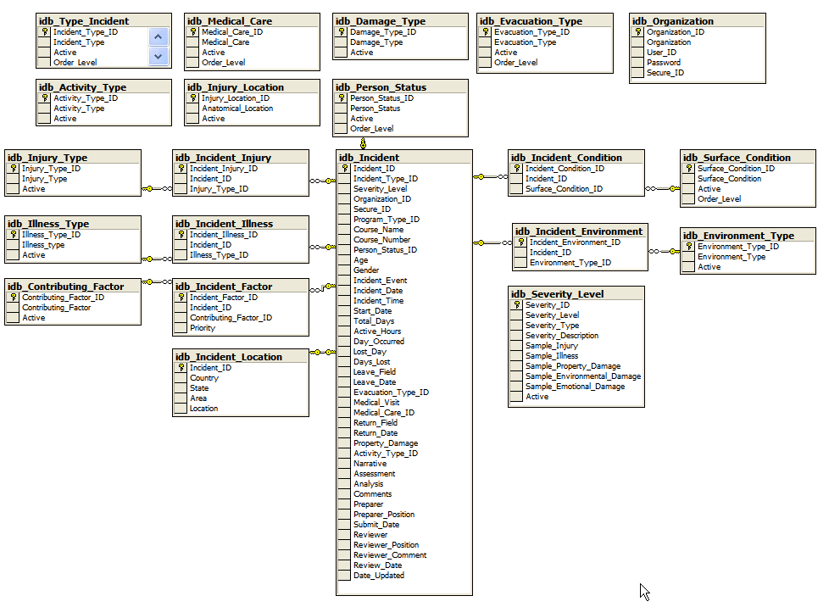


Databankbeheersysteem
Functionaliteit
Hoofdfunctionaliteit
Manipulatie
&
Bevraging
Ontwerp
Constructie

Slide 3



Databankbeheersysteem
Functionaliteit
Andere functionaliteit
Beveiliging
Delen
Backup & herstel

Slide 4

Databankbeheersysteem
3-lagen architectuur
Externe laag
Logische laag
Interne laag
Besturingssysteem

Slide 5
Databankbeheersysteem
3-lagen architectuur
Interne laag
Records met vaste lengte
PREFIX
Geboren
Naam
Voornaam
Gestorven
A
0
1
D
e
g
a
s
E
d
g
a
r
1
8
3
4
1
9
1
7
1
7
37
57
61
STORED_Schilderij BYTES=107;
PREFIX BYTES=6,OFFSET=0
ID BYTES=3,OFFSET=6
Naam BYTES=30,OFFSET=9,INDEX=Schilderij_Naam
Artiest BYTES=30,OFFSET=39
Periode BYTES=4,OFFSET=69
Waarde BYTES=4,OFFSET=73
Eigenaar BYTES=30,OFFSET=77
STORED_Artiest BYTES=64;
PREFIX BYTES=6,OFFSET=0
Naam BYTES=30,OFFSET=6,INDEX=Artiest_Naam
Voornaam BYTES=20,OFFSET=36
Geboren BYTES=4,OFFSET=56
Gestorven BYTES=4,OFFSET=60
Externe laag
Logische laag
Interne laag
Besturingssysteem

Slide 6
Databankbeheersysteem
3-lagen architectuur
Interne laag
Records met variabele lengte
V₀=A01
V₁=Degas
V₂=Edgar
V₃=Lezen
Reizen
V₅=1917
V₀=PREFIX
V₁=Naam
= Einde_veld
V₂=Voornaam
= Einde_waarde
V₃=Hobby
V₄=Geboren
= Einde_record
V₅=Gestorven
Externe laag
Logische laag
Interne laag
Besturingssysteem

Slide 7
Databankbeheersysteem
3-lagen architectuur
Logische laag
Records met vaste lengte
RECORDTYPE Schilderij (ID:CHAR(3); Naam:CHAR(30); Artiest:CHAR(30); Periode:INTEGER; Waarde:REAL; Eigenaar:CHAR(30))
RECORDTYPE Artiest (Naam:CHAR(30); Voornaam:CHAR(20);
Geboren:INTEGER; Gestorven:INTEGER)
RECORDTYPE Eigenaar (Naam:CHAR(30); Plaats:CHAR(20); Land:CHAR(20))
Externe laag
Records met variabele lengte
Logische laag
RECORDTYPE Artiest (Naam:VARCHAR; Voornaam:VARCHAR;
Hobby:SET(VARCHAR);
OPTIONAL Geboren:INTEGER;
OPTIONAL Gestorven:INTEGER)
Interne laag
Besturingssysteem

Slide 8

Databankbeheersysteem
3-lagen architectuur
Externe laag
View 1
In Cobol-code:
View 2
In Java-code:
01 Tentoonstellingsitem.
02 ItemNaam PIC X(30).
02 Schilder PIC X(30).
class Schilderij {
String Naam;
String Schilder;}
class Schilder {
String Naam;
String Voornaam;
int LeeftijdBijSterfte( );}
Externe laag
Logische laag
Interne laag
Besturingssysteem

Slide 9
Databankbeheersysteem
3-lagen architectuur
Mappings
Externe laag
Logische laag
Interne laag
Besturingssysteem

Slide 10
Databankbeheersysteem
3-lagen architectuur
Data-onafhankelijkheid
Externe laag
Logische
data-onafhankelijkheid
Logische laag
Fysieke
data-onafhankelijkheid
Interne laag
Besturingssysteem

